Slide 1
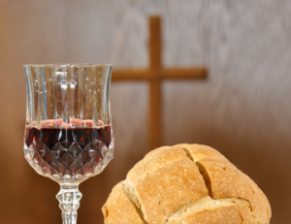
主餐

Slide 2
約1:14-17,29
1:14 道成了肉身、住在我們中間、充充滿滿的有恩典有真理。我們也見過他的榮光、正是父獨生子的榮光。
1:15 約翰為他作見證、喊著說、這就是我曾說、那在我以後來的、反成了在我以前的．因他本來在我以前。

Slide 3
1:16 從他豐滿的恩典裡我們都領受了、而且恩上加恩。
1:17 …恩典和真理、都是由耶穌基督來的。
1:29 約翰看見耶穌來到他那裡、就說、看哪、 神的羔羊、除去世人罪孽的。

Slide 4
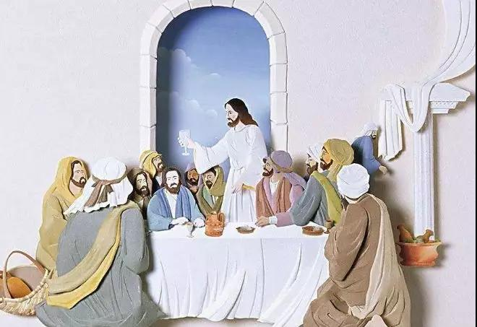

Slide 5


Slide 6


Slide 7


Slide 8


